Slide 1
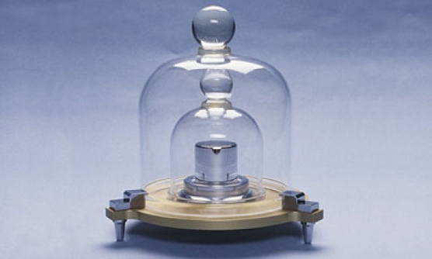
Создание в Уфе
Российского геофизического центра метрологии и сертификации
Тюленев Ю.В. (Правительство РБ),
Лаптев В.В. (ЕАГО),
Лобанков В.М. (УГНТУ)
Уфа, Круглый стол 17.10.2019

Slide 2
Актуальность создания РГЦМС
1 В России нет центра обеспечения единства скважинных геофизических.
2 Росстандарт не создает и не хранит эталоны единиц геологических параметров.
3 Отсутствует возможность создания полноценных методик измерений параметров
нефтегазовых пластов.
4 Геофизические компании не сертифицированы.
5 Нет гармонизации национальных и международных геофизических стандартов.
6 Конкуренция российской геофизики на мировом рынке измерительных услуг
невозможно без геоэталонов.
НУЖЕН Российский геофизический центр метрологии и сертификации (РГЦМС) с функциями метрологического института Росстандарта - хранителя специальных геофизических эталонов!

Slide 3
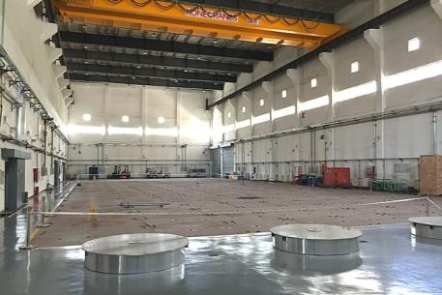
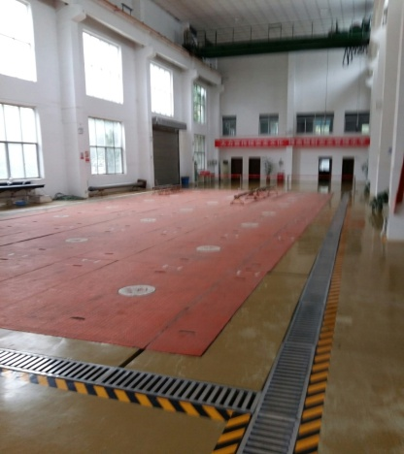
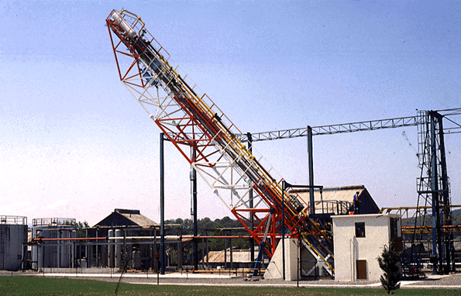
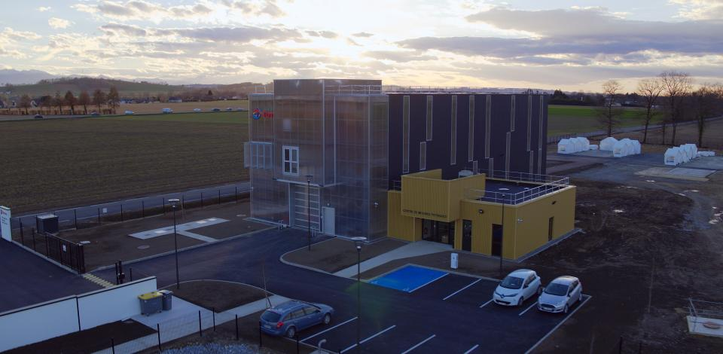
Зарубежные национальные центры
метрологии и сертификации
США - г. Хьюстон, при Американском институте нефти (API.
Китай - г. Сиань, при Китайской геофизической госкомпании CPL, г. Пекин, при компании COSL.
Великобритания - г. Абердин, Объединенный метрологический центр «Европа» .
Франция – г. Артигэлутан, при нефтяной компании Тоталь.

Slide 4
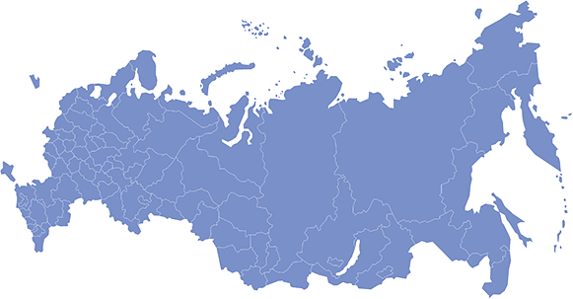
Задачи РГЦМС
Обеспечить единство измерений, создать нормативную базу, гарантировать достоверность минерально-сырьевых запасов.
Защитить недропользователей от недостоверной геофизической информации .
Выполнять сертификацию геофизической техники.
Выполнять аудит участников рынка геофизических услуг.
Вести реестр наилучших доступных геофизических измрительных технологий.
Осуществлять сличение российских эталонов с зарубежными эталонами.
Обеспечить конкурентоспособность российской геофизики на мировом рынке.
Тимано-Печер.
НГП
Западно-Сибирская
НГП
Восточно-Сибирская
НГП
Волго-Урал.НГП
Охотская
НГП
Сев. Кавказ.
НГП
Уфа
Прикаспий-
ская НГП
Обеспечить недропользователей достоверной измерительной информацией.

Slide 5
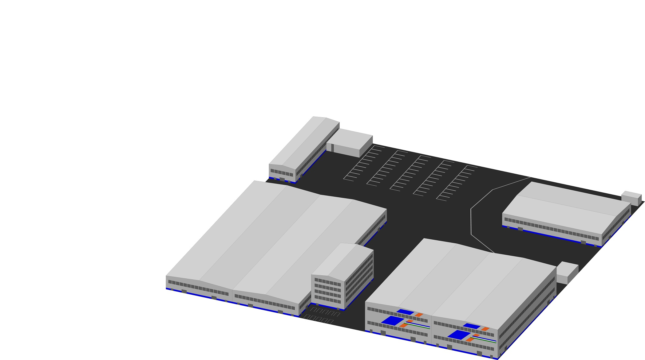
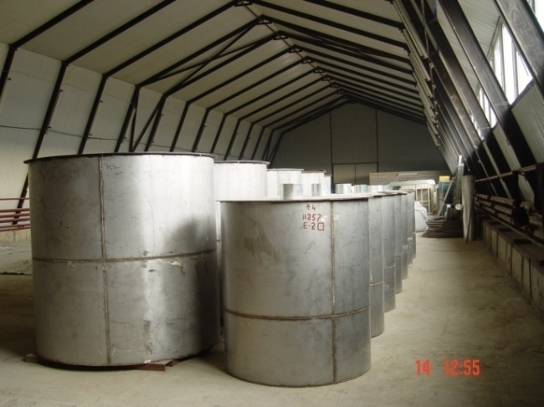
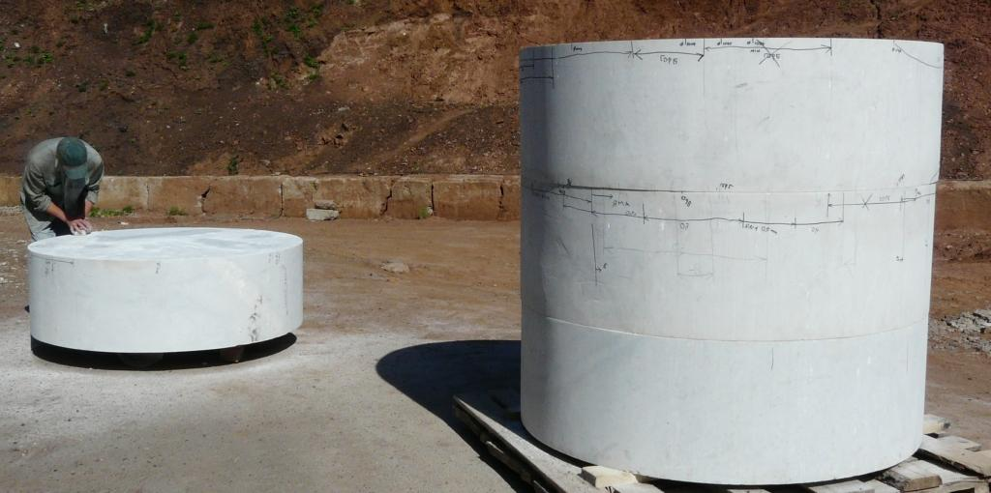
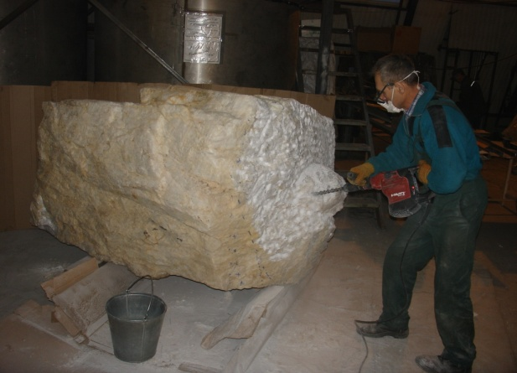
Схема размещения корпусов РГЦМС в г. Уфе

Slide 6
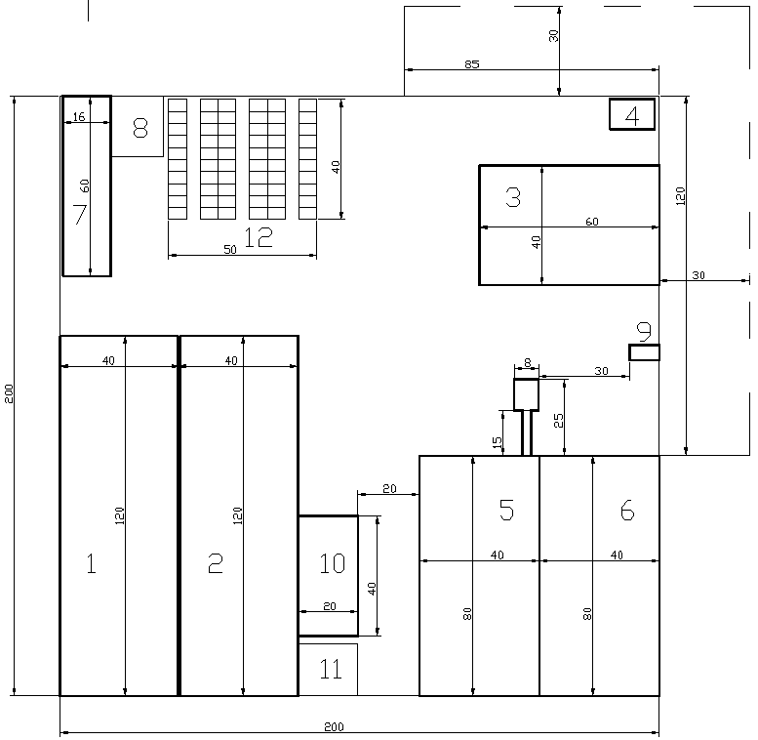
План размещения корпусов на территории РГЦМС
1 | Корпус первичных эталонов пористости и нефтегазо-насыщенности пластов
2 | Корпус рабочих эталонов коллективного пользования
3 | Корпус эталонов для электрометрии
4 | Инклинометрическая лаборатория
5 | Эталон «вода-нефть-газ»
6 | Испытательная лаборатория
7 | Цех изготовления эталонов
8 | Склад
9 | Хранилище изотопов
10 | Административное здание

Slide 7
План создания новых геофизических эталонов
1. Эталоны пористости пород для НК, ГГК, АК, калибро-
вочные и испытательные установки 2021
2. Эталоны пористости пород для ИК и ЯМК, УЭП для ЭК,
в т.ч. через стальную колонну 2022
Эталоны глинистости и концентрации U, Th, K 2023
4. Эталоны нефтегазоводонасыщенности пористых пород, коэффициента анизотропии УЭП для ИК 2024
5. Эталоны проницаемости пород,
эталоны для геонавигации в процессе бурения 2025

Slide 8
РГЦМС целесообразно создавать в Уфе
В Республике Башкортостан имеются:
Уникальные компетенции в области геофизической метрологии и сертификации (на базе ЦМИ «Урал-Гео»);
Крупнейший в РФ геофизический кластер Квант (контролирует 40 % приборостроения и 20 % сервиса);
Крупный научный и образовательный центр.
Крупный промышленный центр (НК Башнефть, АО Башнефтегеофизика);
Развитая логистика с нефтяными регионами и международное сотрудничество.
С предложением выступил геофизический кластер «Квант»
при поддержке Правительства и Главы РБ.

Slide 9
Рекомендации о целесообразности создания РГЦМС в РБ
1 Протоколы заседаний комитета ГД по энергетике от 2018 г. 2019 г.
2 Протоколы трех совещаний Минэнерго в 2018 г.
3 Решения форумов «Газ. Нефть. Технологии» (2016 – 2019).
4 Решения конференций АИС (2017 – 2019).
5 Решение Президиума Академии наук РБ о создании РГЦМС от 18.06.2019.
6 Поддержка нефтегазовых и геофизических компаний на совещании
в Минэнерго 15 октября 2019.

Slide 10
Формы собственности при создании РГЦМС
1 Государственное участие – земельный участок под новое
строительство и компетенции и оборудование предприятия
ООО ЦМИ Урал-Гео с государственной собственностью.
2 Участие нефтегазовых компаний – создание эталонов,
строительство хранилища для них.
Опыт США и Великобритании - государственно-частное партнерство.

Slide 11
Программа развития нормативной базы геофизических измерений в скважинах
1. Технический регламент на геофизические исследования и работы в скважинах в сфере недропользования.
2. Методики измерений концентрации твердого, жидкого и газообразного вещества в горных породах и параметров скважин.
3. ГОСТ Р на метрологические требования к системе воспроизведения и передачи единиц геофизических величин.
4 ГОСТ Р на требования к компетентности геофизических компаний.
Основа качественных измерительных услуг - стандарты ГОСТ Р на методики измерений.

Slide 12
ЗАКЛЮЧЕНИЕ
1 Приступить к созданию РГЦМС в соответствии инвест-проектом на основе частно-государственного партнерства с объемом финансирования 5,4 млрд рублей.
2 Затраты: разработка нормативной базы; НИОКР по созданию эталонов;
строительство зданий, создание и аттестация эталонов. Окупаемость: 8-10 лет.
Коммерциализация: метрологические и сертификационные услуги.
4 Государственные первичные эталоны должны постоянно обновляться и совершенствоваться, быть увязаны с эталонами США, Китая, стран-участниц ЕАЭС, ШОС и БРИКС.
5. РГЦМС будет способствовать развитию геофизической науки и нормативной базы, обеспечению единства и требуемой точности измерений, конкуренции на мировом рынке измерительных услуг.
СПАСИБО ЗА ВНИМАНИЕ
Lobankov-vm@mail.ru

